Slide 1
DISEÑO DE APLICCIONES EN LA WEB
LICENCIATURA EN SISTEMA DE INFORMACIÓN
UNIVERSIDAD NACIONAL DE MISIONES
PRESENTACIÓN

Slide 2
CONDICIONES
REGULAR | PROMOCIÓN
APROBAR PARCIALES | APROBAR PARCIALES CON NOTA IGUAL O MAYOR A 7 (SIETE) *
PRESENTACION DE TRABAJOS PRACTICOS | PRESENTACIÓN DE TRABAJOS PRACTICOS EN TIEMPO Y FORMA. APROBAR LOS TRABAJSO PRACTICOS
EXPOSICIÓN DE UN TRABAJO DE INVESTIGACIÓN | EXPOSICIÓN DE UN TRABAJO DE INVESTIGACIÓN
PRESENTACIÓN DE TRABAJO PRACTICO INTEGRADOR | PRESENTACIPON Y DEFENSA DEL TRABAJO PRACTICO INTEGRADOR
 | APROBAR EL TRABAJO PRACTICO INTEGRADOR CON NOTA IGUAL O MAYOR A 7(SIETE)
* Se podrá recuperar un parcial para la promoción siempre que se haya aprobado y no alcanzo la nota solicitad para la promoción.

Slide 3
DISEÑO DE APLICCIONES EN LA WEB
LICENCIATURA EN SISTEMA DE INFORMACIÓN
UNIVERSIDAD NACIONAL DE MISIONES
ARQUITECTURA DE APLICACIONES WEB

Slide 4
APLICACIONES WEB
Aplicaciones que los usuarios pueden utilizar accediendo a un servidor web a través de Internet o de una intranet mediante un navegador.
Es una aplicación software que se codifica en un lenguaje soportado por los navegadores web en la que se confía la ejecución al navegador

Slide 5
APLICACIONES WEB
Una aplicación Web es una extensión dinámica de la web o una aplicación de servidor.
Existen 2 tipos de aplicaciones Web
Orientada a la presentación
Orientada al servicio

Slide 6
Orientada a la presentación
Genera paginas web interactivas que contienen varios tipos de lenguaje de marca (HTML, XML, etc.) y contenido dinámico en respuesta a peticiones.

Slide 7
Orientada al servicio
Estas paginas implementan el punto final del servicio web.
Las aplicaciones orientadas a la presentación frecuentemente son clientes de las aplicaciones web orientadas al servicio.

Slide 8
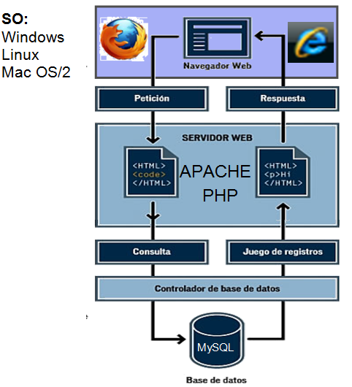

Slide 9
Arquitectura
Una Arquitectura define: un conjunto de elementos, conectores, restricciones y un sistema de control que caracterizan a un sistema o a una familia de sistemas.

Slide 10
ARQUITECTURA DE DOS CAPAS
La WWW está basado en el modelo Cliente / Servidor.
El Cliente principal en el WWW son los browsers o navegadores que solicitan información al Servidor.
El Servidor son los Servidores Web que proporcionan documentos y contenidos multimedia a los clientes a través de la red

Slide 11
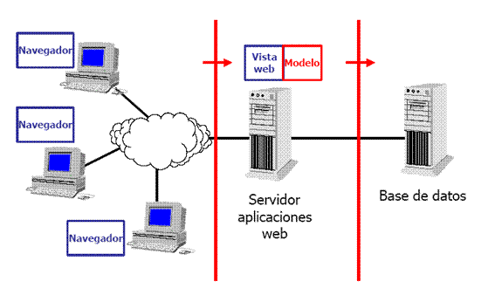

Slide 12
ARQUITECTURA DE DOS CAPAS
Esta arquitectura consiste básicamente en un cliente que realiza peticiones a otro programa (el servidor) que le da respuesta.

Slide 13
ARQUITECTURA DE DOS CAPAS
La separación entre cliente y servidor es una separación de tipo lógico, donde el servidor no se ejecuta necesariamente sobre una sola máquina ni es necesariamente un sólo programa.
Los tipos específicos de servidores incluyen los servidores web, los servidores de archivo, los servidores del correo, etc. Mientras que sus propósitos varían de unos servicios a otros, la arquitectura básica seguirá siendo la misma

Slide 14
APLICACIONES CLIENTE / SERVIDOR
La red cliente-servidor es aquella red de comunicaciones en la que todos los clientes están conectados a un servidor, en el que se centralizan los diversos recursos y aplicaciones con que se cuenta; y que los pone a disposición de los clientes cada vez que estos son solicitados.
Esto significa que todas las gestiones que se realizan se concentran en el servidor, de manera que en él se disponen los requerimientos provenientes de los clientes que tienen prioridad, los archivos que son de uso público y los que son de uso restringido, los archivos que son de sólo lectura y los que, por el contrario, pueden ser modificados, etc.

Slide 15
APLICACIONES CLIENTE / SERVIDOR
En la arquitectura C/S el remitente de una solicitud es conocido como cliente. Sus características son:
- Es quien inicia solicitudes o peticiones, tienen por tanto un papel activo en la comunicación - Espera y recibe las respuestas del servidor. - Por lo general, puede conectarse a varios servidores a la vez. - Normalmente interactúa directamente con los usuarios finales mediante una interfaz gráfica de usuario. -
Al receptor de la solicitud enviada por el cliente se conoce como servidor. Sus características son: -Al iniciarse esperan a que lleguen las solicitudes de los clientes, desempeñan entonces un papel pasivo en la comunicación -Tras la recepción de una solicitud, la procesan y luego envían la respuesta al cliente. - Por lo general, aceptan conexiones desde un gran número de clientes (en ciertos casos el número máximo de peticiones puede estar limitado). - No es frecuente que interactúen directamente con los usuarios finales

Slide 16
APLICACIONES CLIENTE / SERVIDOR
Ventajas
Centralizacion del control
Escalabilidad
Facil mantenimiento
Desventajas:
Congestión del trafico
El cliente no dispone de los recursos que pueden existir en el servidor

Slide 17
Arquitectura en 3 capas
Capa de datos
Capa de negocios
Capa de presentación

Slide 18
La WEB
Al conectarnos a internet estamos navegando en 3 capas.
Al abrir un formulario web de inscripción (capa de presentación)
Después de enviar la información esta es verificada (capa de negocios).
Finalmente la información es grabada en una base de datos (capa de datos).

Slide 19
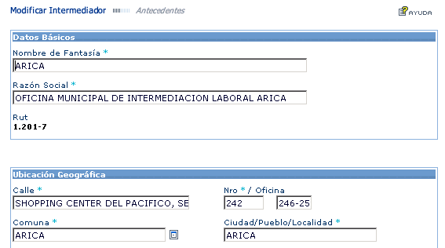
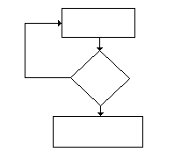
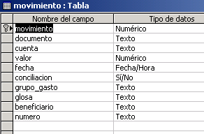
Ejemplo
Capa de datos
Capa de Negocio
Capa de Presentación

Slide 20
Capa de datos
Base de datos
Tablas
Procedimientos almacenados
Componentes de datos

Slide 21
Capa de Negocio
Reglas del negocios
Validaciones
Cálculos
Flujos y procesos

Slide 22
Capa de Presentación
Formularios
Informes
Respuestas al usuario

Slide 23
LENGUAJES DE PROGRAMACION DEL LADO DEL CLIENTE

Slide 24
Lenguaje de Programación del lado del cliente
Un lenguaje del lado cliente es totalmente independiente del servidor, lo cual permite que la página pueda ser albergada en cualquier sitio.
En algunos casos es necesario tener instalados los plug-in adecuados.
El navegador es una especie de aplicación capaz de interpretar las órdenes recibidas en forma de código HTML fundamentalmente y convertirlas en las páginas que son el resultado de dicha orden.

Slide 25
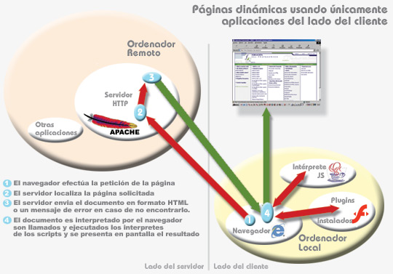

Slide 26
Lenguaje de Programación del lado del cliente
Los lenguajes de lado cliente (entre los cuales no sólo se encuentra el HTML sino también el Java(applet) y el JavaScript y CSS los cuales son simplemente incluidos en el código HTML) son aquellos que pueden ser directamente "digeridos" por el navegador y no necesitan un pretratamiento.

Slide 27
HTML
El lenguaje llamado HTML indica al navegador donde colocar cada texto, cada imagen o cada video y la forma que tendrán estos al ser colocados en la página.
Este lenguaje consta de etiquetas que tienen esta forma <B> o <P>. Cada etiqueta significa una cosa.

Slide 28
JAVASCRIPT
Javascript es un lenguaje de programación utilizado para crear pequeños programitas encargados de realizar acciones dentro del ámbito de una página web.
Se trata de un lenguaje de programación del lado del cliente, porque es el navegador el que soporta la carga de procesamiento. Su uso se basa fundamentalmente en la creación de efectos especiales en las páginas y la definición de interactividades con el usuario.

Slide 29
APPLETS DE JAVA
Se trata de pequeños programas hechos en Java, que se transfieren con las páginas web y que el navegador ejecuta en el espacio de la página.
Los applets de Java están programados en Java y precompilados.

Slide 30
CSS
Se trata de una serie de reglas que permite informar al navegador cuales son los formatos del contenido de la página web o de la aplicación

Slide 31
Lenguajes de programación del lado del servidor

Slide 32
Lenguaje de Programación del Lado del Servidor
Son aquellos lenguajes que son reconocidos, ejecutados e interpretados por el propio servidor y que se envían al cliente en un formato comprensible para él.

Slide 34
CGI
Es el sistema más antiguo que existe para la programación de las páginas dinámicas de servidor. Actualmente se encuentra un poco desfasado por la dificultad con la que se desarrollan los programas y la pesada carga que supone para el servidor que los ejecuta. Los CGI se escriben habitualmente en el lenguaje Perl, C, C++ o Visual Basic.

Slide 35
PEARL
Perl es un lenguaje de programación interpretado. Esto quiere decir que el código de los scripts en Perl no se compila sino que cada vez que se quiere ejecutar se lee el código y se pone en marcha interpretando lo que hay escrito.

Slide 36
ASP.net
ASP (Active Server Pages) es la tecnología desarrollada por Microsoft para la creación de páginas dinámicas del servidor. ASP se escribe en la misma página web, utilizando el lenguaje Visual Basic Script o Jscript (Javascript de Microsoft).

Slide 37
PHP
PHP es el acrónimo de Hipertext Preprocesor. Es un lenguaje de programación del lado del servidor gratuito e independiente de plataforma, rápido, con una gran librería de funciones y mucha documentación.

Slide 38
JAVA SERVER PAGES
Es una tecnología orientada a crear páginas web con programación en Java.
Con JSP se hacen aplicaciones web que se ejecutan en variados servidores web, de múltiples plataformas, ya que Java es en esencia un lenguaje multiplataforma. Por tanto, JSP se escriben con editores HTML/XML habituales.

